Slide 1
项目六 工业机器人码垛编程与操作
ABB工业机器人编程与操作
“十三五”智能制造高级应用型人才培养规划教材

Slide 2

目录
1
模块1 学习目标
2
模块2 工作任务
3
模块3 实践操作
模块4 问题探究
4
5
模块5 知识拓展
6
模块6 评价反馈
7
模块7 练习与思考题

Slide 3

模块1
学习目标
一、掌握工业机器人码垛的基本知识
二、掌握工业机器人码垛的特点
三、掌握工业机器人码垛的编程方法

Slide 4
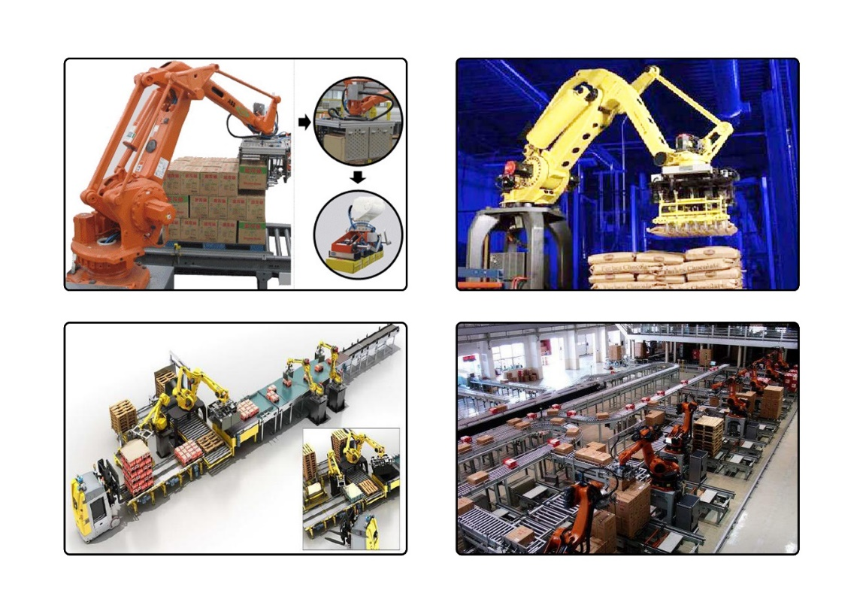
模块2
工作任务
一、工作任务的背景
ABB工业机器人广泛应用于化工、建材、饮料、食品各行业生产线物料的堆放等。如图为码垛机器人在啤酒、饮料和袋装物料进行码垛的实例。
本任务使用ABB IRB120机器人在传送单元上抓取工件，将其搬运到样件摆放平台上并码两层。此任务需要完成I/O配置、程序数据创建、目标点示教、程序编写及调试等。通过本任务的学习，可以熟悉工业机器人的码垛应用，学会工业机器人码垛程序的编写技巧。
Notes:
1
4

Slide 5
模块2
工作任务
二、达到的技术要求
1
要求根据不同货物的品种、性质、规格、批次、等级及不同客户对货物的不同要求，分开堆放。
2
货垛堆放整齐，垛形、垛高、垛距统一化和标准化
3
尽可能堆高以节约仓容，提高仓库利用率
4
垛形方便理数、查验货物，方便通风等保管作业。
5
垛形方便理数、查验货物，方便通风等保管作业。
Notes:
1
5

Slide 6

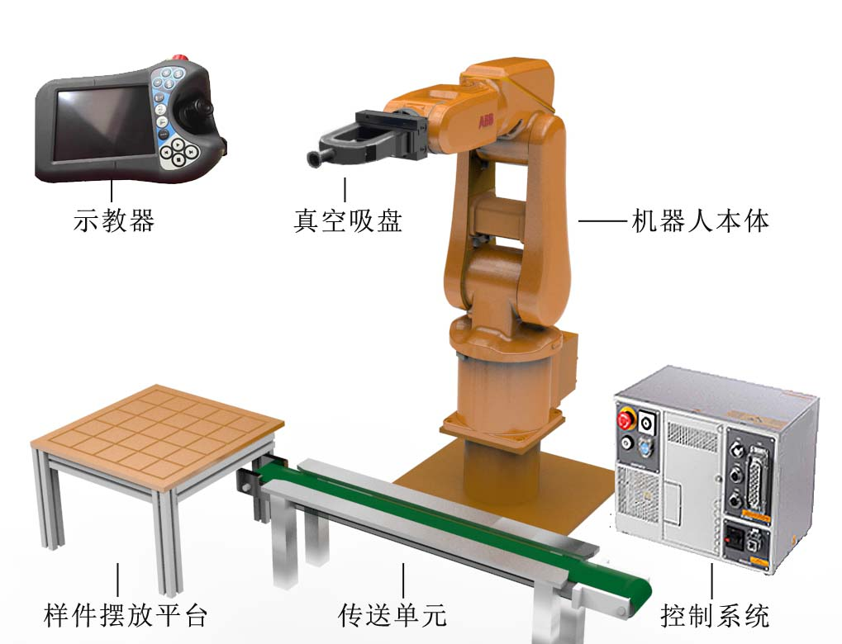



模块2
工作任务
三、所需要的设备
所需要的设备为机器人本体、控制系统、示教器、真空吸盘、样件摆放平台、传送单元，如图所示。
Notes:
1
6

Slide 7
模块3
实践操作
一、知识储备
（一）轴配置监控指令（ConfL）
轴配置监控指令，指定机器人在线性运动及圆弧运动中是否严格遵循程序中已设定的轴配置参数。在默认情况下，轴配置监控是打开的，在关闭轴配置监控后，机器人在运动过程中采取最接近当前轴配置数据的配置到达指定目标点。
例如目标点p10中，数据[1,0,1,0]就是此目标点的轴配置数据：
CONST robtarget
p10:=[[*,*,*], [*,*,*,*],[1,0,1,0],[ 9E9,9E9,9E9,9E9,9E9,9E9]]；
ConfL\Off；
MoveL p10，v1000，fine，tool0；
机器人自动匹配一组最接近当前各关节轴姿态的轴配置数据移动至目标点p10,到达p10时,轴配置数据不一定为程序中指定的[1,0, 1, 0]。
在某些应用场合，如离线编程创建目标或手动示教相邻两目标点间轴配置数据相差较大时，在机器人运动过程中容易出现报警轴配置错误而造成停机。此种情况下，若对轴配置要求较高，则一般通过添加中间过渡点；若对轴配置要求不高，则可通过指令ConfL\Off关闭轴监控，使机器人自动匹配可行的轴配置来到达指定目标点。
Notes:
1
7

Slide 8
模块3
实践操作
（二）常用逻辑控制指令（ConfL）
1）IF: 满足不同条件，执行对应程序
IF reg1>5 THEN
Set Do1;
ENDIF
!如果reg1>5条件满足，则执行Set Do1指令
2）FOR: 根据指定的次数，重复执行对应程序
FOR i FROM 1 TO 10 DO
routine1;
ENDFOR
!重复执行10次routine1里的程序
3）TEST：根据指定变量的判断结果，执行对应程序。
TEST reg1CASE 1:
routine1;
CASE 2：
routine2;
DEFAULT:
Stop;
ENDTEST
!判断reg1数值，若为l则执行routine1，若为2则执行routine2，否则执行Stop
Notes:
1
8

Slide 9
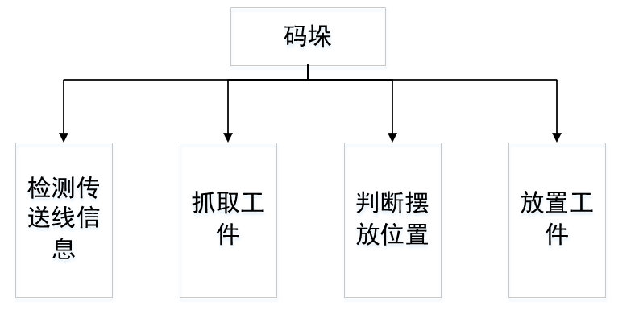
模块3
实践操作
二、任务规划
机器人码垛的动作可分解为检测传送带信息、抓取工件、判断放置位置、放置工件等一系列子任务，码垛任务图如下图所示。
Notes:
1
9

Slide 10
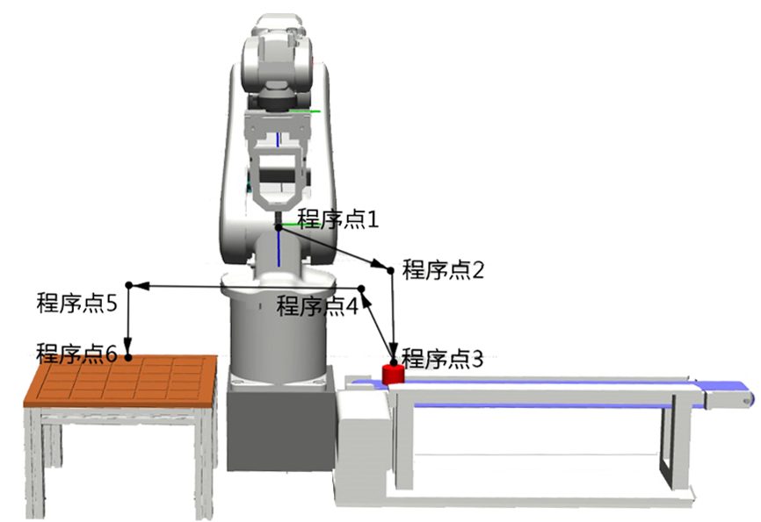
模块3
实践操作
三、码垛任务说明
采用在线示教的方式编写码垛的作业程序，最终码垛结果为圆柱块码两层。本实例以码垛两个圆柱块为例，每个圆柱块规划了6个程序点，每个程序点的用途见表，码垛运动轨迹如图所示。
程序点 | 说明 | 程序点 | 说明
程序点1 | Home点 | 程序点4 | 抓取安全位置点
程序点2 | 抓取位置正上方点 | 程序点5 | 放置位置正上方点
程序点3 | 抓取位置点 | 程序点6 | 放置位置点
Notes:
1
10

Slide 11
模块3
实践操作
四、示教前的准备
（一）配置I/O单元
根据表的参数配置I/O单元。
Name | Type of unit | ConnectedTo bus | DeviceNet address
Board10 | D652 | DeviceNet1 | 10
Notes:
1
11

Slide 12
模块3
实践操作
（二）配置I/O信号
Name | Type of signal | Assigned to unit | Unit Mapping | I/O信号注释
di01 | Digital Input | Board10 | 1 | 圆柱体到位信号
do00_xipan | Digital Output | Board10 | 0 | 控制吸盘
do02_PalletFull | Digital Output | Board10 | 2 | 圆柱体满载信号
di07_MotorOn | Digital Input | Board10 | 7 | 电动机上电（系统输入）
di08_Start | Digital Input | Board10 | 8 | 程序开始执行（系统输入）
di09_Stop | Digital Input | Board10 | 9 | 程序停止执行（系统输入）
di10_StartAtMain | Digital Input | Board10 | 10 | 从主程序开始执行（系统输入）
di11_EstopReset | Digital Input | Board10 | 11 | 急停复位（系统输入）
do05_AutoOn | Digital Output | Board10 | 5 | 电动机上电状态（系统输出）
do06_Estop | Digital Output | Board10 | 6 | 急停状态（系统输出）
do07_CycleOn | Digital Output | Board10 | 7 | 程序正在运行（系统输出）
do08_Error | Digital Output | Board10 | 8 | 程序报错（系统输出）
Notes:
1
12

Slide 13
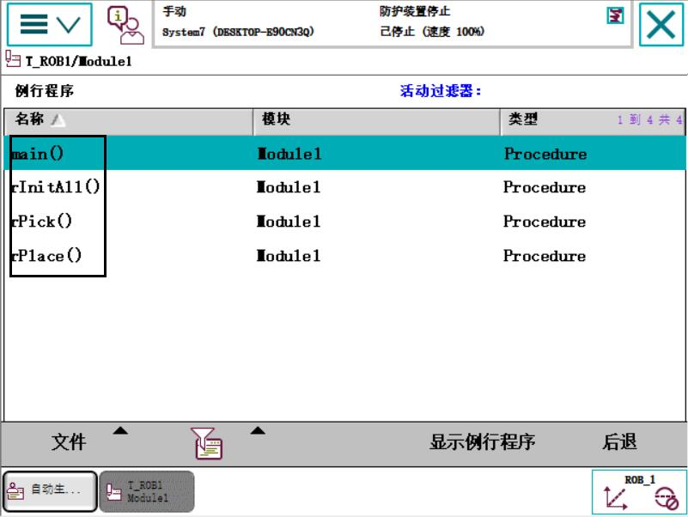
模块3
实践操作
五、建立程序
（一）建立如图所示的例行程序，例行程序的功能见表。
程序 | 说明
main | 主程序
rInitAll | 初始化例行程序
rPick | 抓取例行程序
rPlace | 放置例行程序
Notes:
1
13

Slide 14
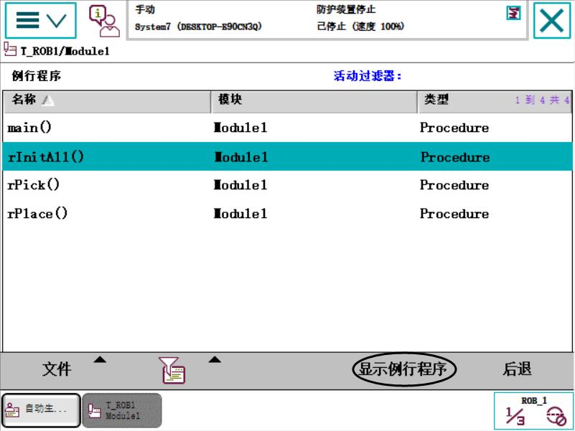
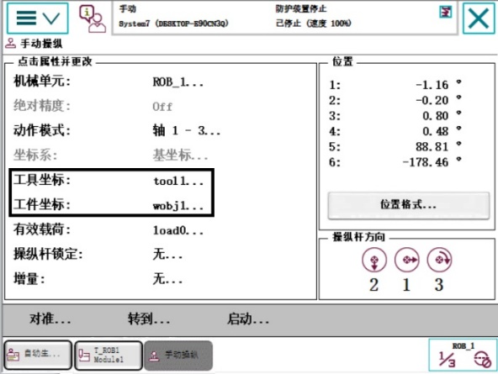
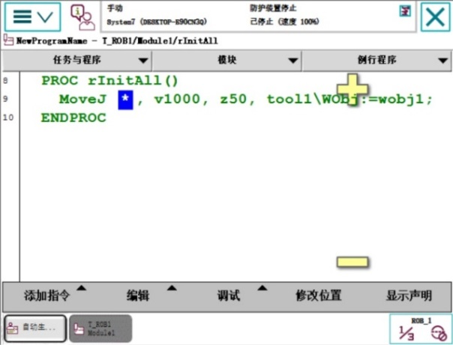
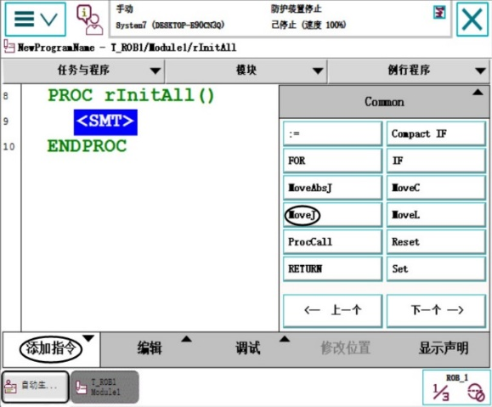
模块3
实践操作
1）选择rInitAll，单击显示例行程序
2 ）到手动操作菜单内，确认已选中要使用的工具坐标与工件坐标
3 ）回到程序编辑器，选中<SMT>为插入指令的位置，单击“添加指令”，在指令列表中选择“MoveJ”
4 ）在程序编辑器中，双击“*”，进入指令参数修改画面
Notes:
1
14

Slide 15
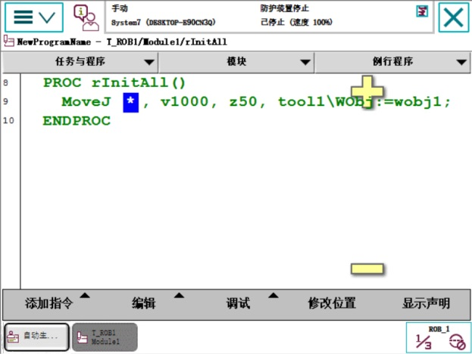
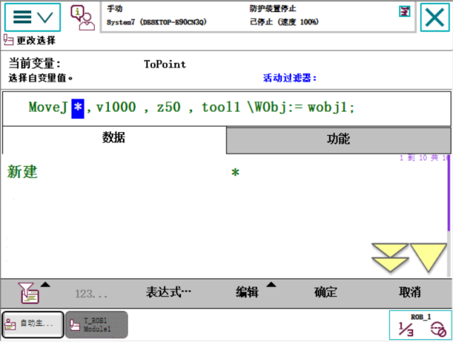
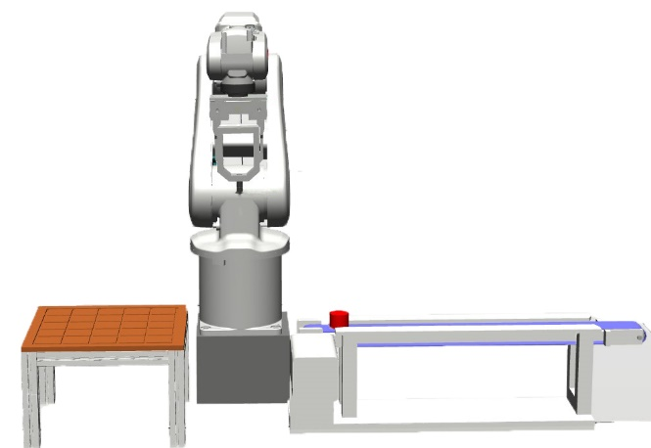
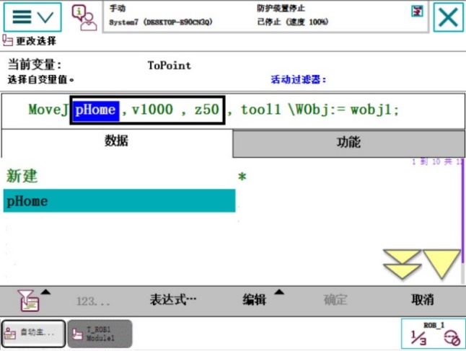
模块3
实践操作
5）双击“*”，进入指令参数修改画面。
6）通过新建或选择对应的参数数据。
7）新建pHome点，并设定为图中线框中所示的参数数据。
8）选择合适的动作模式，使用操作杆将机器人移动到位置，作为机器人的Home点。
Notes:
1
15

Slide 16
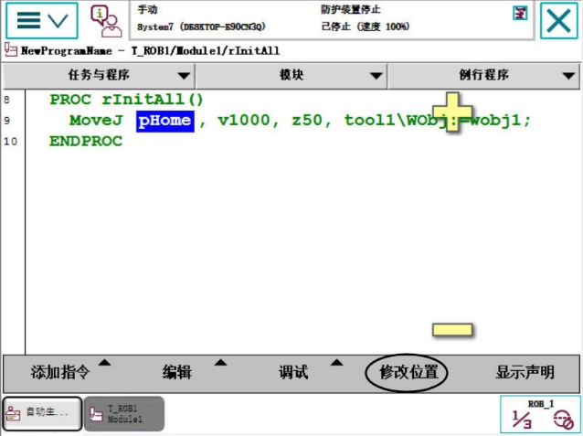
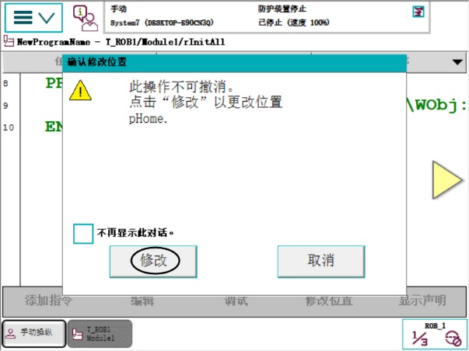
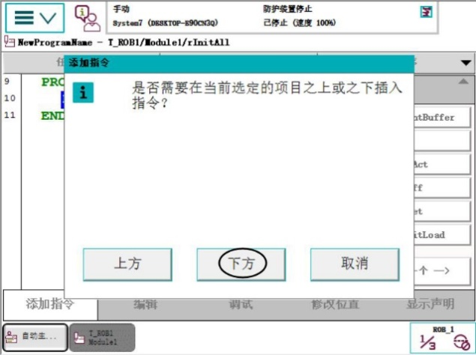
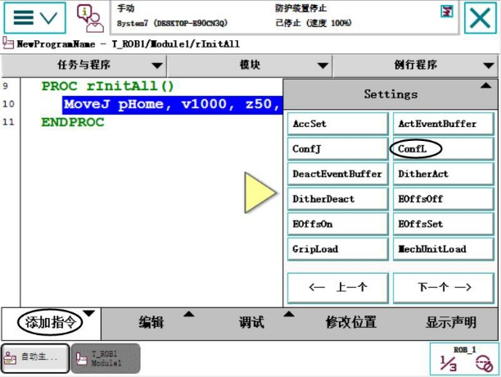
模块3
实践操作
9）选中“pHome”目标点，单击“修改位置”，将机器人的当前位置数据记录下来。
10）单击“修改”进行确认。
11）单击“添加指令”，选择“ConfL”指令。
12）单击“下方”。
Notes:
1
16

Slide 17
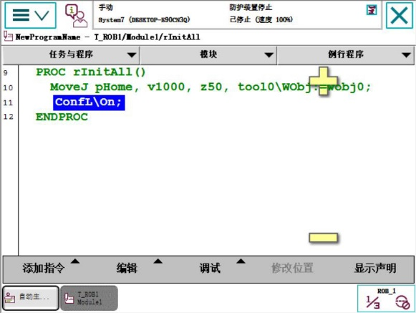
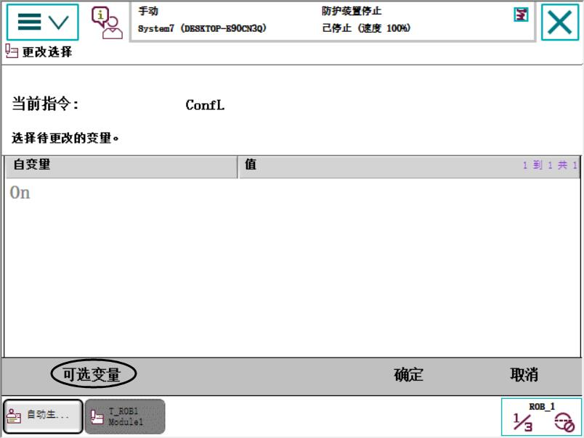
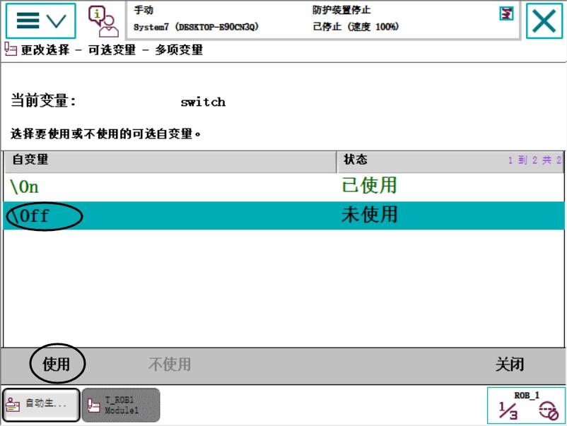
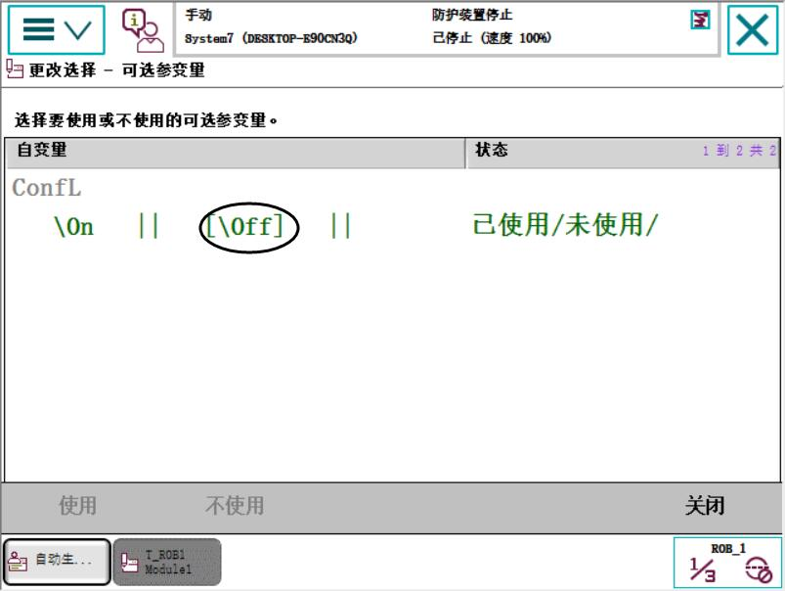
模块3
实践操作
13）单击“ConfL\On”。
14）单击“可选变量”。
15）单击“[\Off]”。
16）选择“\Off”，单击“使用”。
Notes:
1
17

Slide 18
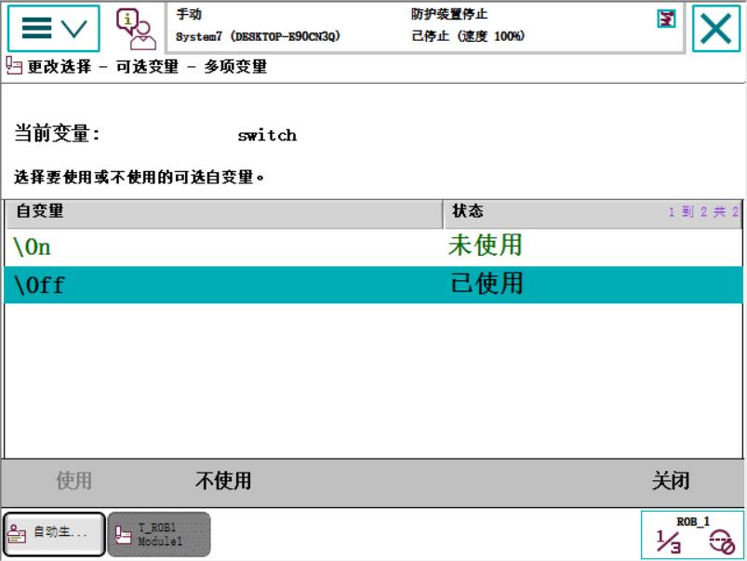
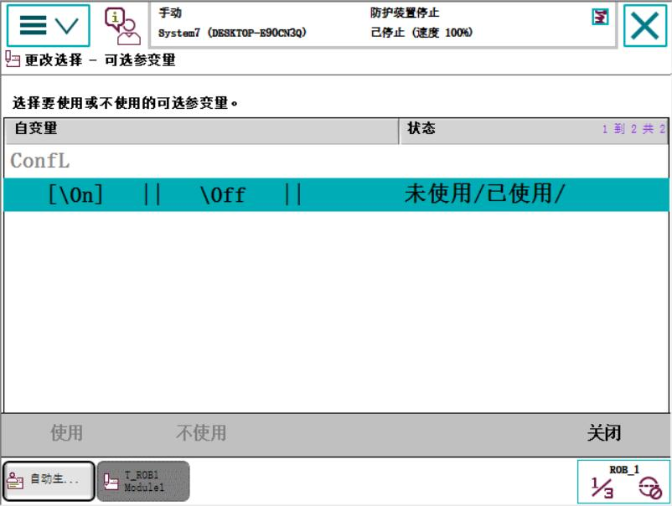
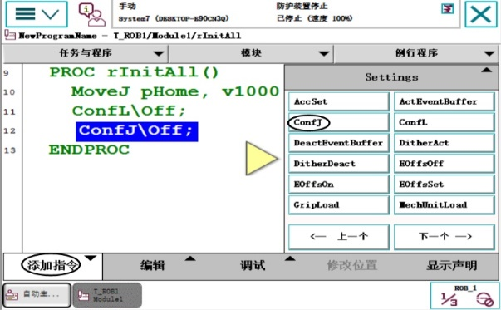
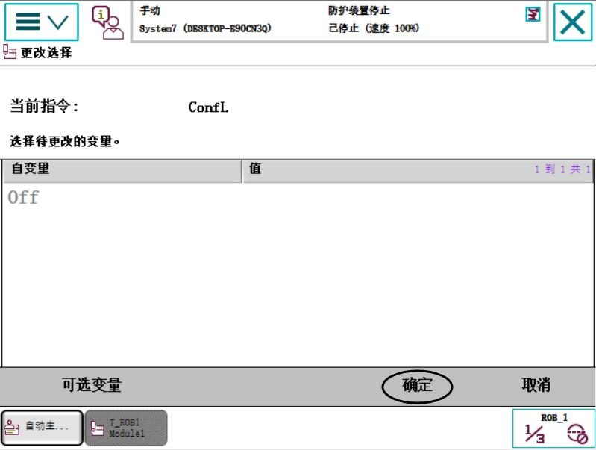
模块3
实践操作
17）显示“\Off”的状态已使用，单击“关闭”，弹出如图所示的窗口，显示“\On”状态未使用，“\Off”状态已使用，单击“关闭”。
18）单击“确定”。
19）同样，添加ConfJ指令，关闭轴配置参数，参数设定如图所示。
Notes:
1
18

Slide 19
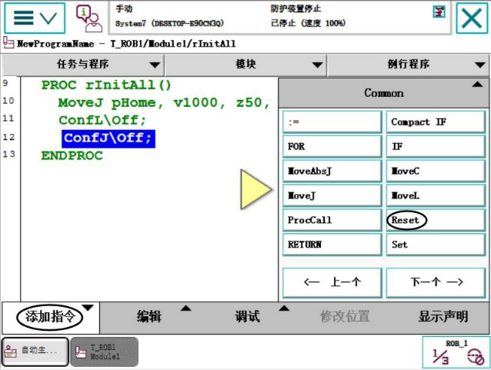
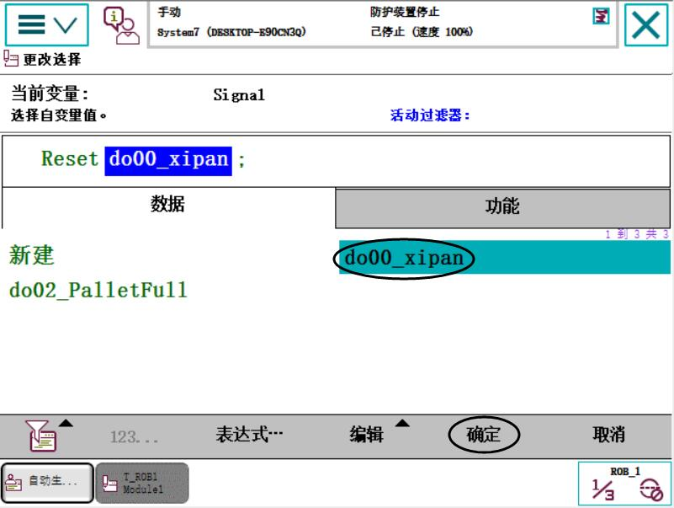
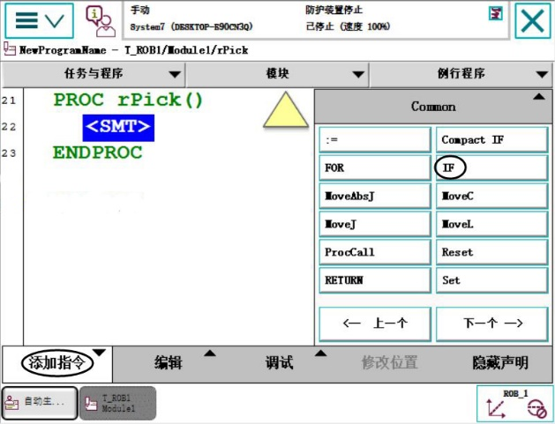
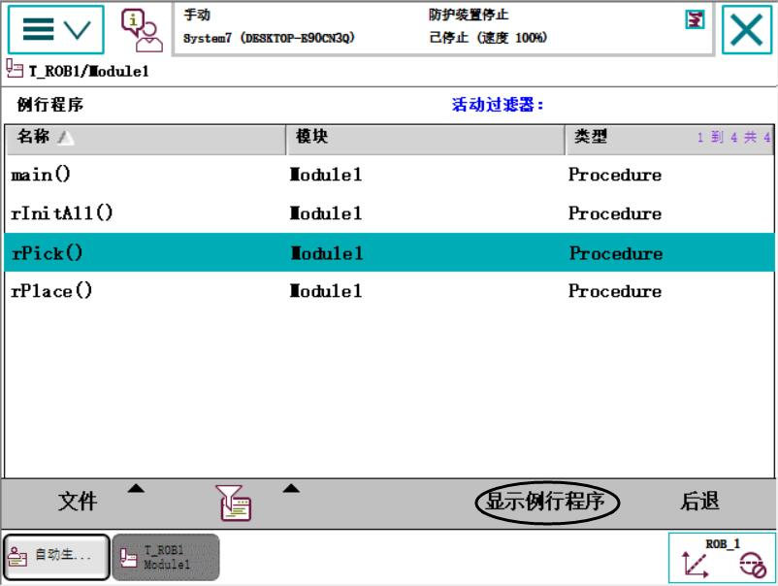
模块3
实践操作
20）单击“添加指令”，在指令列表中选择“Reset”。
21）选择已建立好的输出信号“do00_xipan”，并单击“确定”。
22）回到例行程序显示界面，选择“rPick”例行程序，单击“显示例行程序”。
23）单击“添加指令”，打开指令列表，选中“<SMT>”为指令的插入位置，单击指令列表中的“IF”。
Notes:
1
19

Slide 20
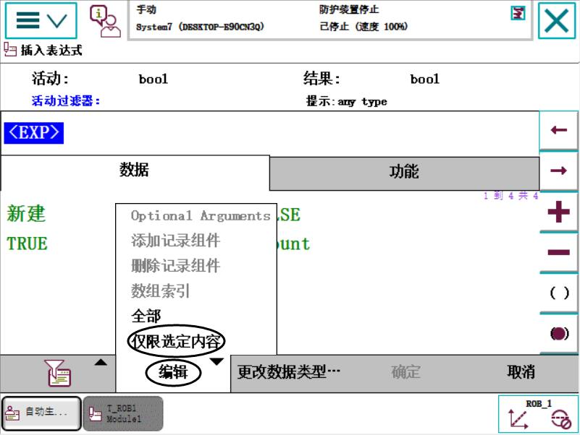
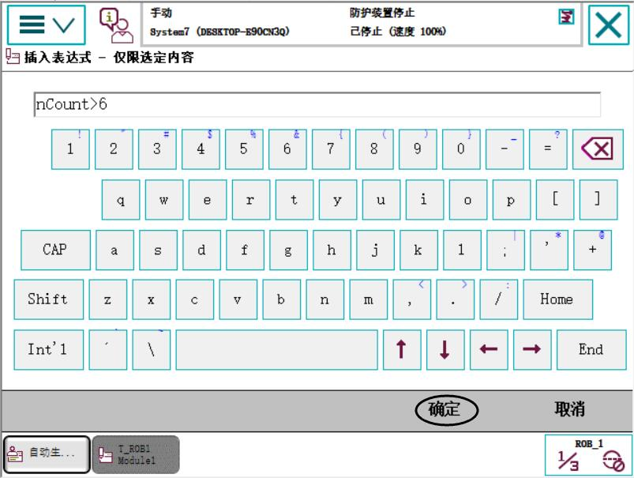
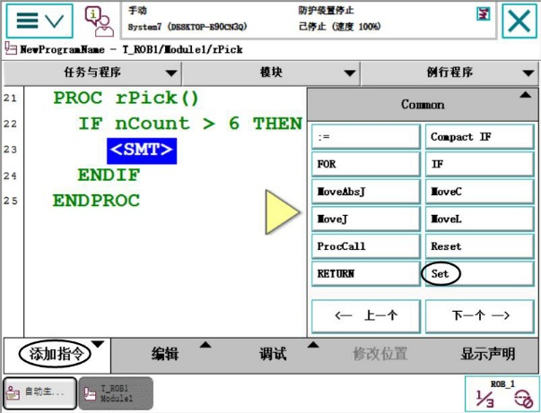
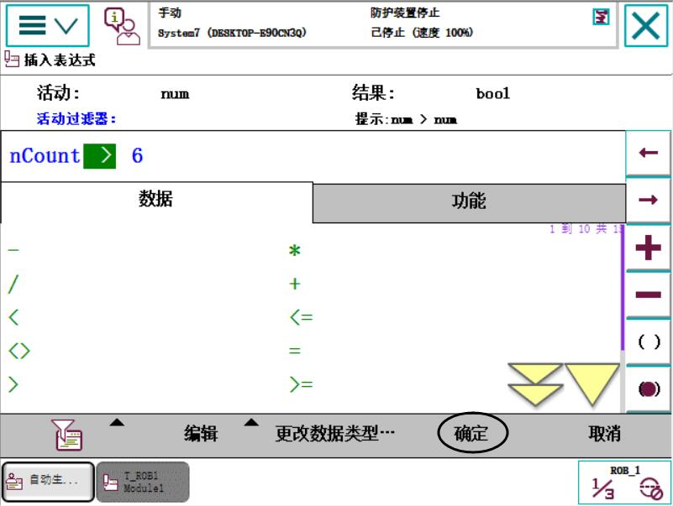
模块3
实践操作
24）单击“编辑”，选择“仅限选定内容”。
25）输入“nCount>6”，单击“确定”。
26）单击“确定”。
27）单击“添加指令”，选中“<SMT>”为指令的插入位置，单击指令列表中的“Set”。
Notes:
1
20

Slide 21
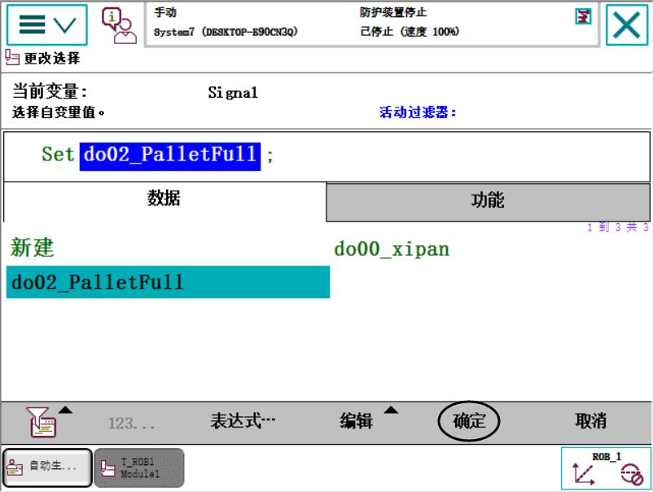
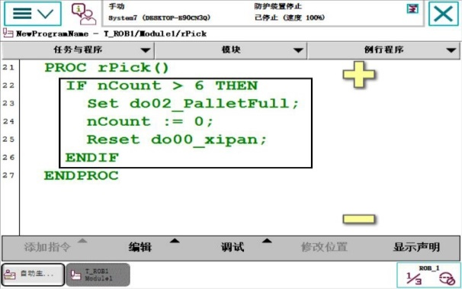
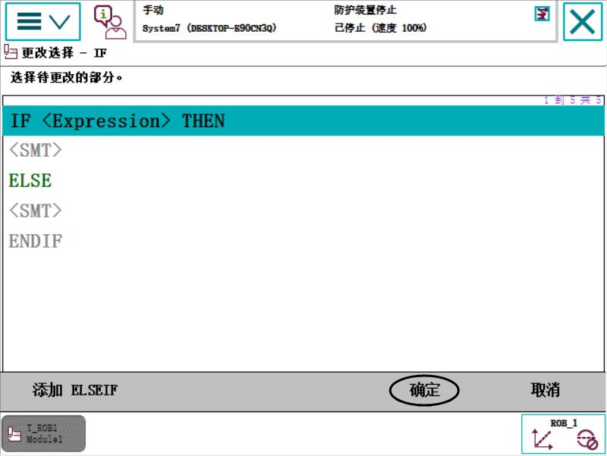
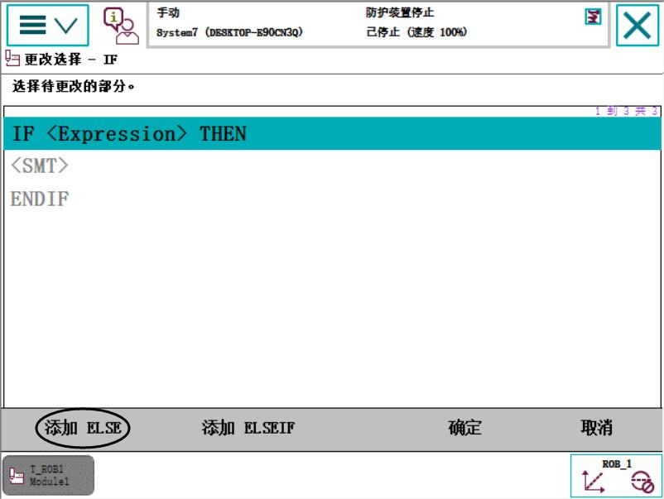
模块3
实践操作
28）选择已建立好的输出信号“do02_PalletFull”，单击确定。
29）回到程序界面后继续添加指令，建立相关程序。
30）继续添加指令，单击“IF”,弹出如图所示窗口，单击“添加ELSE”。
31）单击“确定”，“ELSE”指令添加成功。
Notes:
1
21

Slide 22
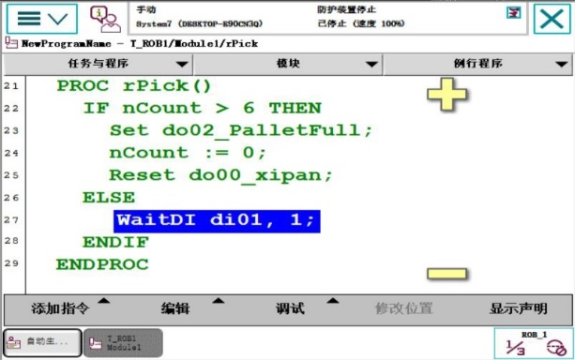
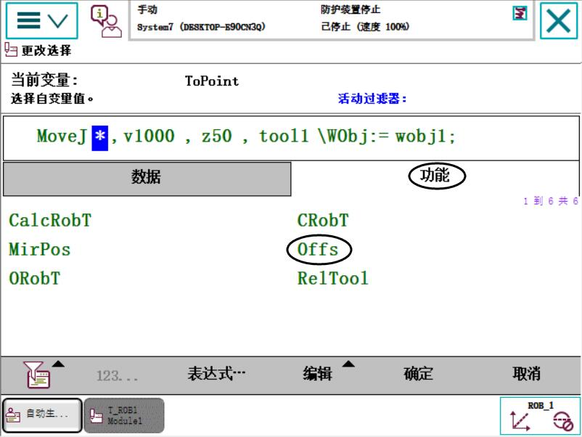
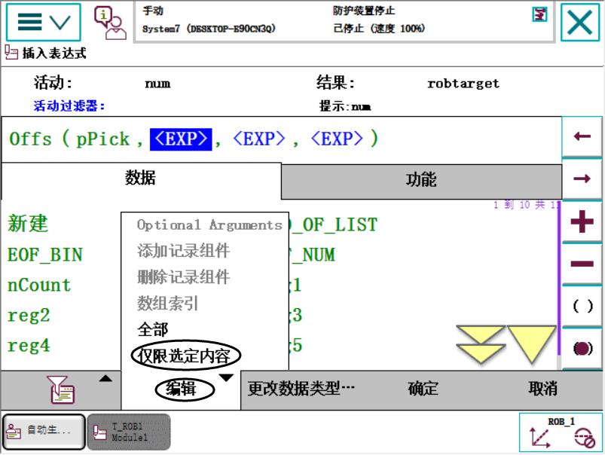
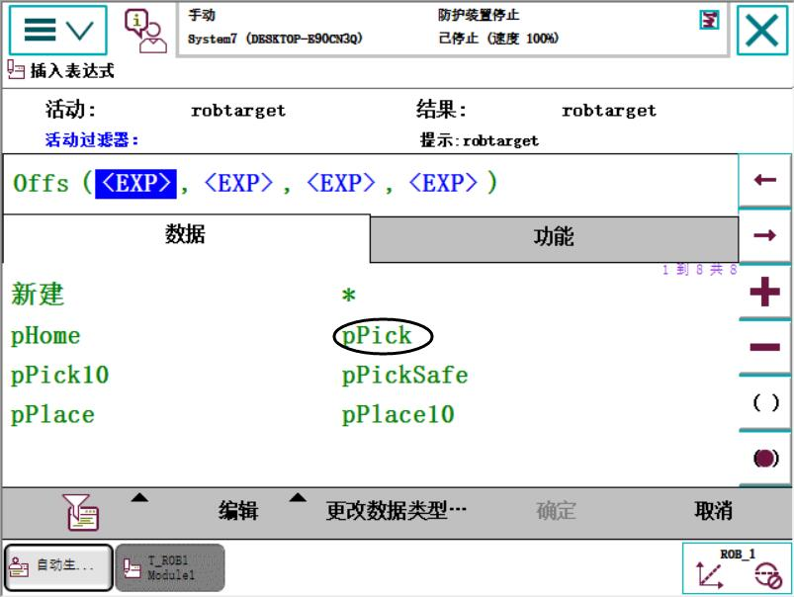
模块3
实践操作
32）添加“WaitDI”指令。
33）单击“添加指令”，选择“MoveJ”,双击“*”，单击“功能”，选择“Offs”。
34）选择“pPick”。
35）单击“编辑”，选择“仅限选定内容”。
Notes:
1
22

Slide 23
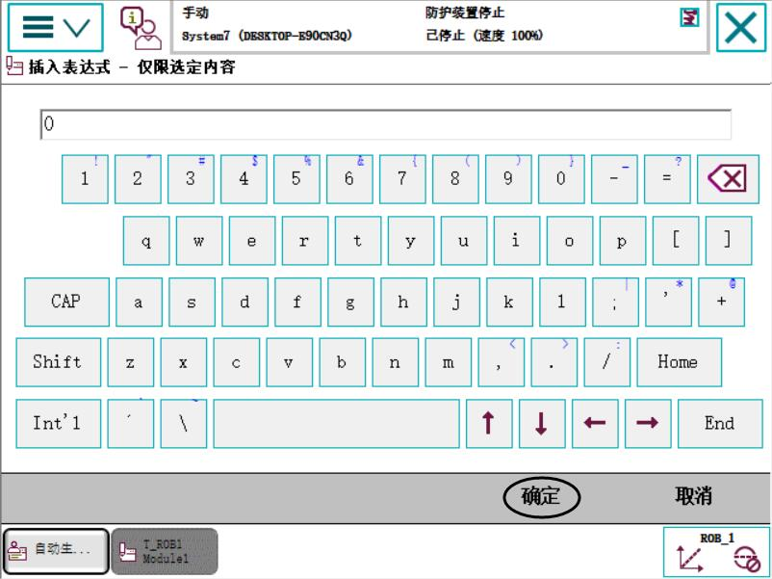
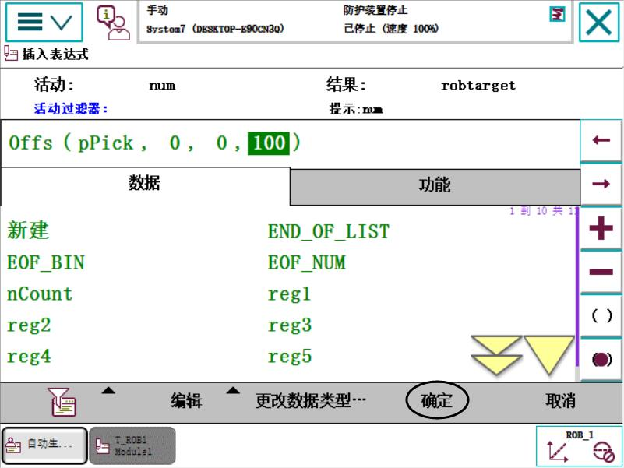
模块3
实践操作
36）输入“0”，单击“确定”。
37）利用同样的方法，建立括号里面的剩余参数，完成后单击 “确定”。
Notes:
1
23

Slide 24
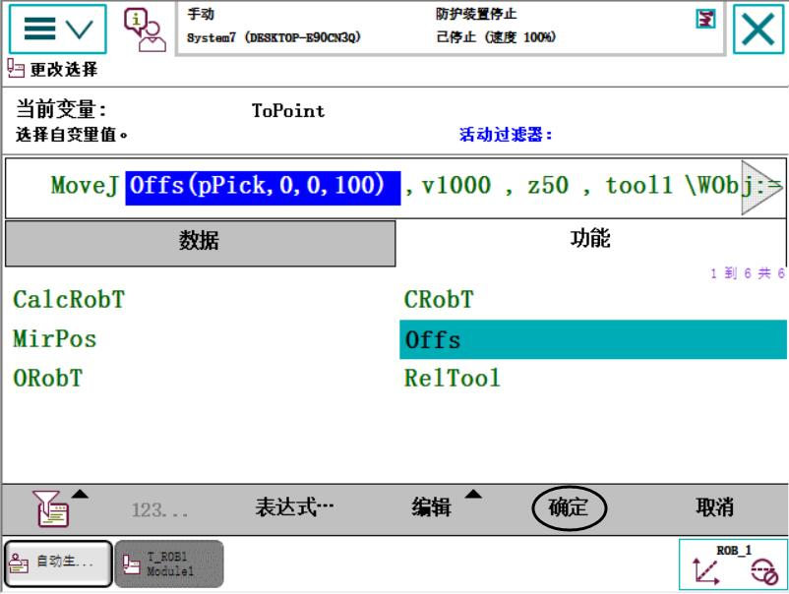
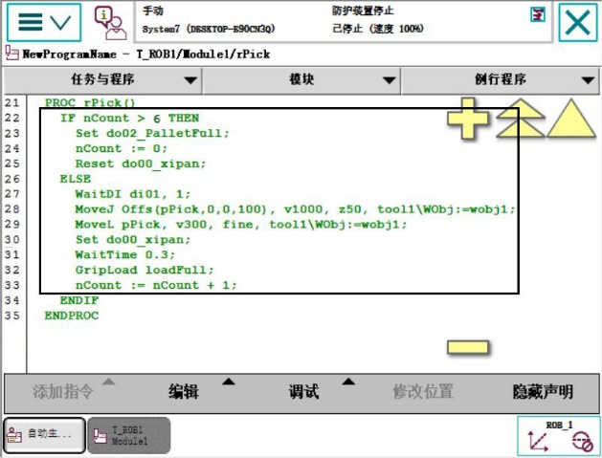
模块3
实践操作
38）建立所有的参数，单击“确定”。
39）继续添加指令，最终建立的抓取例行程序如图所示。
Notes:
1
24

Slide 25
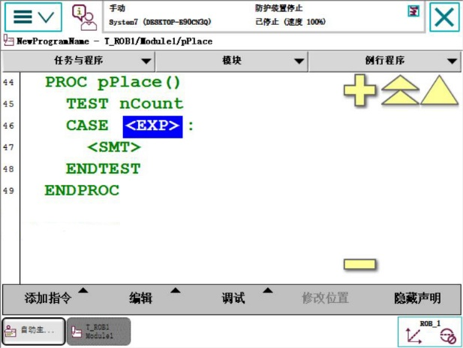
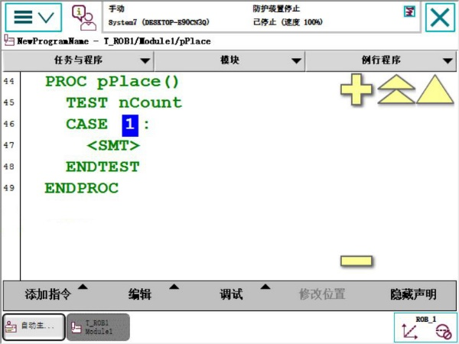
模块3
实践操作
40）单击“<EXP>”，将参数设置为1。
Notes:
1
25

Slide 26
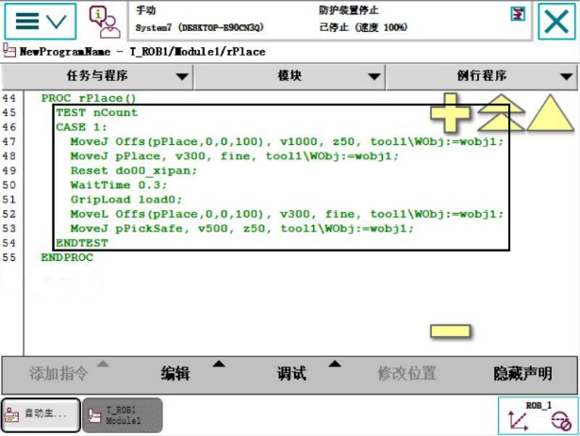
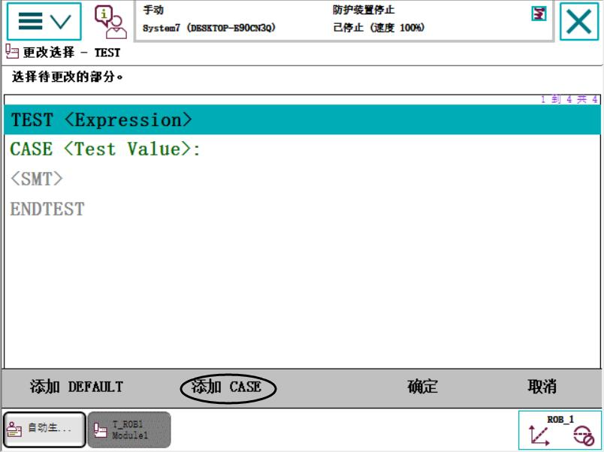
模块3
实践操作
41） 继续添加指令，建立相关例行程序。
42）回到程序界面后，单击“CASE”，弹出如图所示的窗口，单击“添加CASE”。
Notes:
1
26

Slide 27
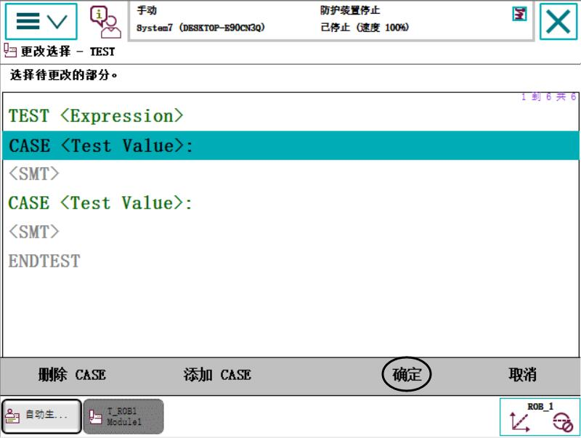

模块3
实践操作
43）弹出如图所示的窗口，单击“确定”，添加了新的“CASE”。
44）单击“<EXP>”，将参数设置为2。
Notes:
1
27

Slide 28


模块3
实践操作
45）添加“MoveJ”指令，参数设定如图所示，若nCount为2，利用Offs指令，以pPlace为基准点，在坐标系中沿着X和Z正方向偏移了一个产品间隔，本产品X方向间隔为50，Z方向为100。
46）添加“MoveJ”指令，参数设定如图所示，相对于放置基准点pPlace在X正方向上偏移了50。
Notes:
1
28

Slide 29


模块3
实践操作
47）继续添加指令，建立剩余放置例行程序。
48）单击“例行程序”，在例行程序的界面选中“main”，单击“显示例行程序”，进入如图所示的界面。
Notes:
1
29

Slide 30



模块3
实践操作
49）单击“添加指令”，选择“ProcCall”，进入如图所示的界面，选中要调用的例行程序“rInitAll”，单击“确定”，进入如图所示的界面，调用初始化例行程序。
Notes:
1
30

Slide 31


模块3
实践操作
50）单击“添加指令”，选择“WHILE”，利用WHILE循环将初始化程序隔开，即只在第一次运行时需要执行初始化程序，之后循环执行抓取放置动作。
51）继续添加指令，建立剩余的主程序，主程序如图所示。
52）打开调试菜单，单击检查程序，对程序的语法进行检查。
Notes:
1
31

Slide 32

模块3
实践操作
六、程序调试
完成了程序的编写后，下一步的工作就是对程序进行调试，详细的调试操作步骤见本书项目四。
最终码垛结果如图所示，圆柱块码两层。
Notes:
1
32

Slide 33
模块4
问题探究
码垛机器人虽然应用较为广泛，但随着码垛要求的提高，还存在如下所示两方面的问题。
（一）码垛能力有限的解决方案
码垛机器人的工作能力与其机械结构、工作空间、灵活性有关。笨重复杂的机械结构必然导致机器人活动空间和灵活性能大大下降。目前，国内外码垛机器人多采用2个并联平行四边形机构控制腕部摆动的关节型机器人，这样取消了腕部电机，减少了一个关节的控制，同时四边杆起到平衡作用，但机器人前大臂、后大臂以及小臂构成的四边形限制了末端执行器工作空间的提高；而且四连杆机构也增加了机器人本体结构的复杂性和重量，降低了机器人运动的灵活性，必然会影响工作效率。
解决方案：采用优化设计的模块化、可重构化机械结构。取消并联平行四边形的机构形式，采用集成式模块化关节驱动系统，将伺服电机、减速器、检测系统三位一体化，简化机器人本体结构。探索新的高强度轻质材料或复合材料，进一步提高机器人的耐受性、负载和自重比。重视产品零部件和辅助材料质量，如轴承和润滑油，努力提高零部件及配套件的设计、制造精度，从而提高机器人整体运动动作的精准性、可靠性。开发多功能末端执行器，不需更换零部件，便可实现对箱类、盒类、袋类、桶类包装件以及托盘的操作。将机器人本体安装在滑轨上，可进一步提高机器人的工作空间。

Slide 34
模块4
问题探究
（二）提高码垛可靠性和稳定性
相比焊接、装配等作业的复杂性，码垛机器人只需完成抓取、码放等相对简单的工作，因此，码垛机器人的可靠性、稳定性相比其他类型的机器人要低。由于工业生产速度高，而且抓取、搬运、码放动作不断重复，这就要求码垛机器人具有较高的运动平稳性和重复精度，以确保不会产生过大的累积误差。
解决方案：研究开放式、模块化控制系统，重点是基于PC的开放型控制器，实现机器人控制的标准化、网络化。开发模块化、层次化、网络化的开放型控制器软件体系，提高在线编程的可操作性，重点研究离线编程的实用化，实现机器人的监控、故障诊断、安全维护。以及网络通信等功能，从而提高机器人工作的可靠性和稳定性。

Slide 35

模块5
知识拓展
机器人在物流系统中的应用
目前，机器人技术在物流中的应用主要集中在包装分拣、装卸搬运和无人机送货三个作业环节。
1. 机器人技术在包装分拣作业中的应用
传统企业中，带有高度重复性和智能性的抓放工作一般依靠大量的人工完成，不仅给工厂增加了巨大的人工成本和管理成本，还难以保证包装的合格率，且人工的介入很容易给食品、医药带来污染，影响产品质量。机器人技术在包装领域得到了很大的施展。尤其是在食品、烟草和医药等行业的大多数生产线已实现了高度自动化，其包装作业基本实现了机器人化作业。如图所示，拣选作业由并联机器人同时完成定位、节选、抓取、移动等动作。如果品种多，形状各异，机器人需要带有图像识别系统和多功能机械手。机器人每到一种物品托盘前就可根据识别系统来判断物品形状，采用与之相应的机械手抓取，然后放到搭配托盘上。

Slide 36

模块5
知识拓展
2. 机器人技术在装卸搬运中的应用
目前，机器人技术正在越来越多地被应用于物流的装卸搬运作业，提高了物流系统的效率和效益。搬运机器人的出现不仅可以充分利用工作环境的空间，提高物料的搬运能力，大大节约装卸搬运过程中的作业时间，还减轻人类繁重的体力劳动。目前已被广泛应用到工厂内部工序间的搬运、制造系统和物流系统连续的运转以及国际化大型港口的集装箱自动搬运。尤其随着传感技术和信息技术的发展，无人搬运车(Automated Guided Vehicle, AGV)也在向智能化方向发展。如图所示，随着现代信息技术的发展，近年来无人搬运车获得了巨大的发展与应用，开始进入智能时代，因此也称AGV为智能搬运车。随着物联网技术的应用，在全自动化智能物流中心，AGV作为物联网的一个重要组成部分，成为一个具有智慧的物流机器人，与物流系统的物联网协同作业，实现智慧物流。

Slide 37

模块5
知识拓展
3. 机器人技术在无人机送货中的应用
无人机派送在国外已经形成了较为完善的操作模式，其中尤以美国亚马逊为例，如图所示。该公司无人机投递试运行模式采用“配送车+无人机”，为国内的投入使用提供了参考案例。该模式主要是无人机负责物流配送的“最后一公里”。举例来说就是，配送车在离开仓库之后，只需行走在主干道上即可，然后在每个小路口停车，并派出无人机进行配送，完成配送之后无人机会自动返回配送车再执行下一个任务。无人机的投入使用对于物流行业将是一次巨大的变革。

Slide 38










谢谢欣赏！
Notes:
1
38

